Slide 1
Europejskie Mobilności Zawodowe Kluczem do Sukcesu
TECHNIK PROGRAMISTA 30.04-28.05 2023r.
Praktyka zagraniczna w Portugalii

Slide 2
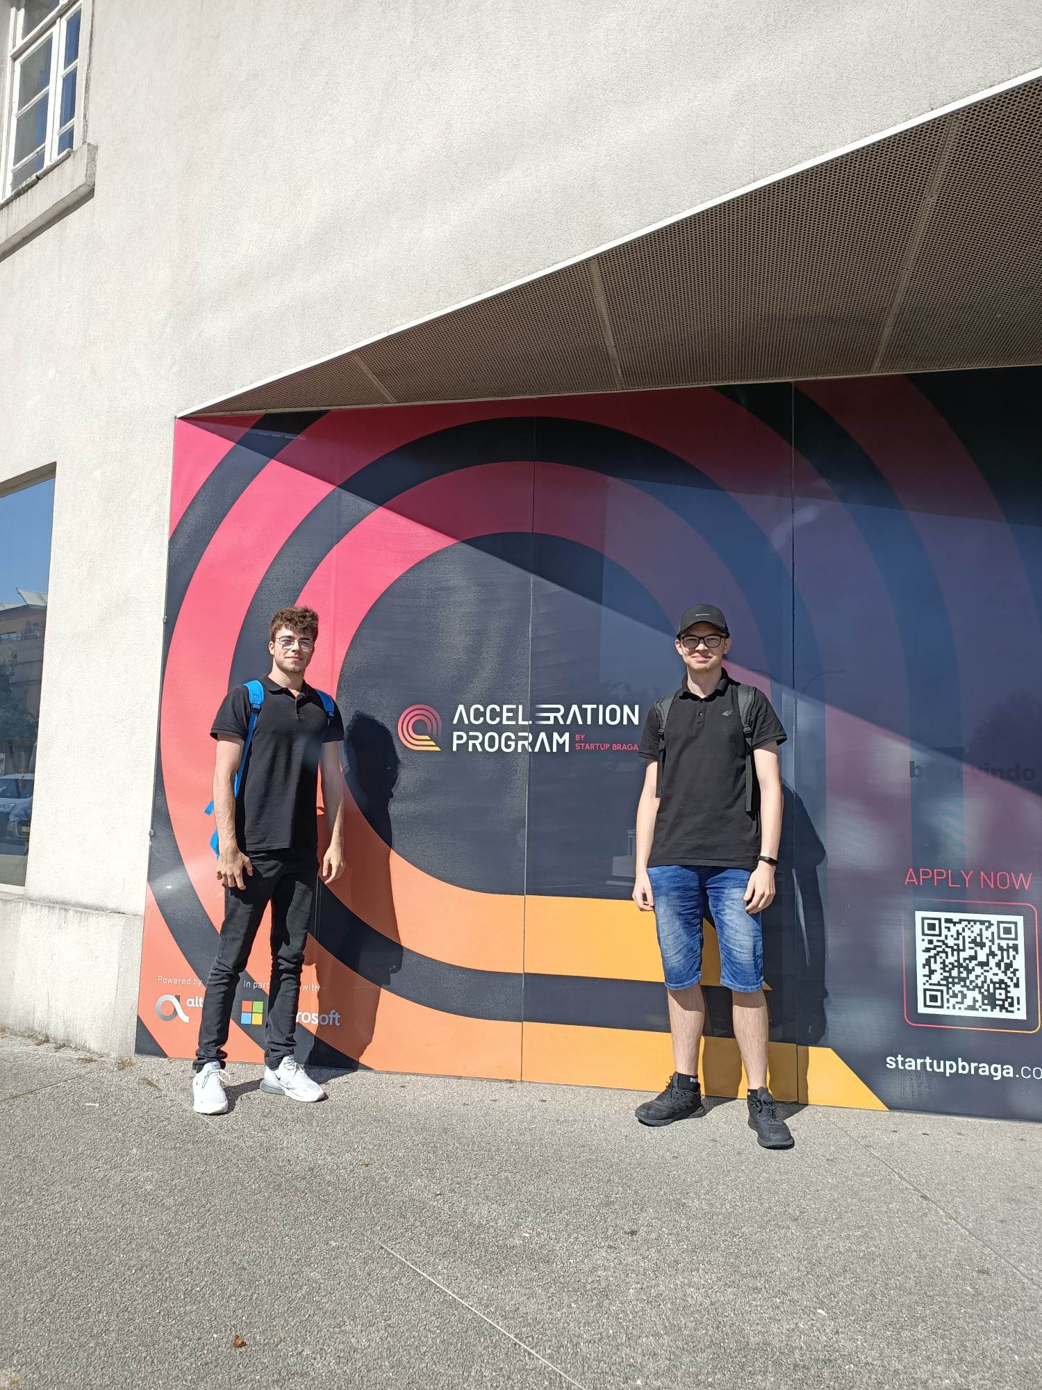
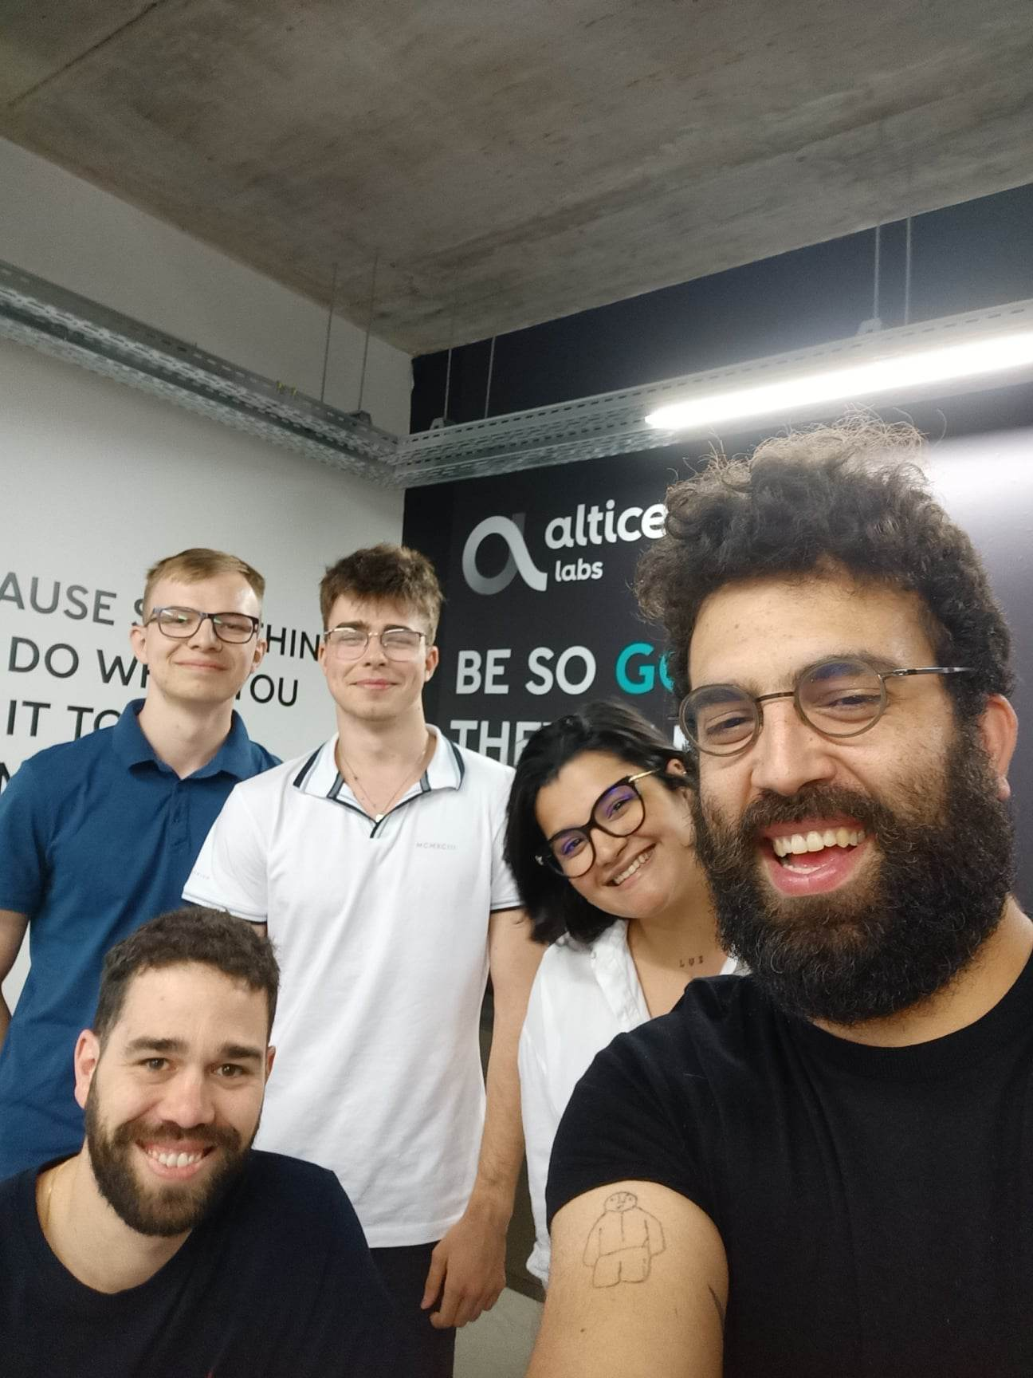
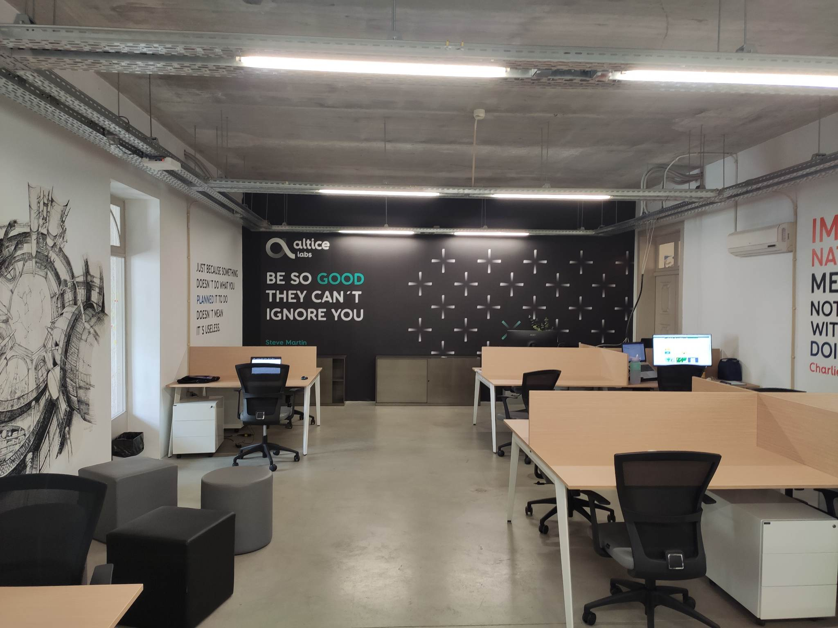
Miejsce praktyki zawodowej
Remote Partner - Braga
Pracowaliśmy w małej firmie związanej z tworzeniem stron internetowych na zlecenie. Naszym opiekunem był Pierre Matos, który jest nie tylko programistą, ale także szefem firmy w której odbywaliśmy praktyki.

Slide 3
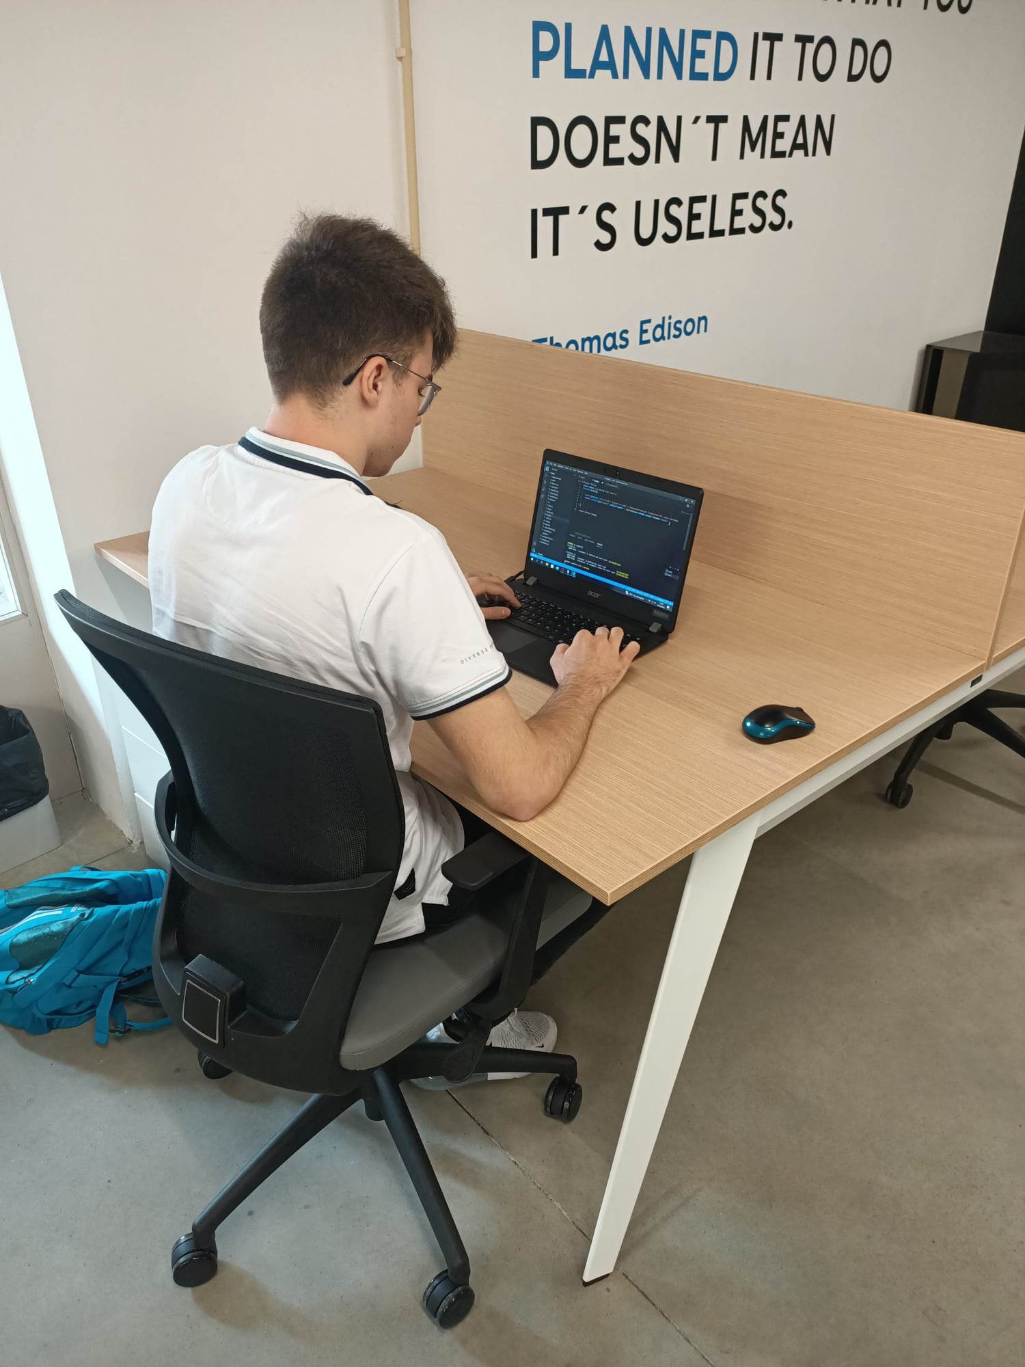
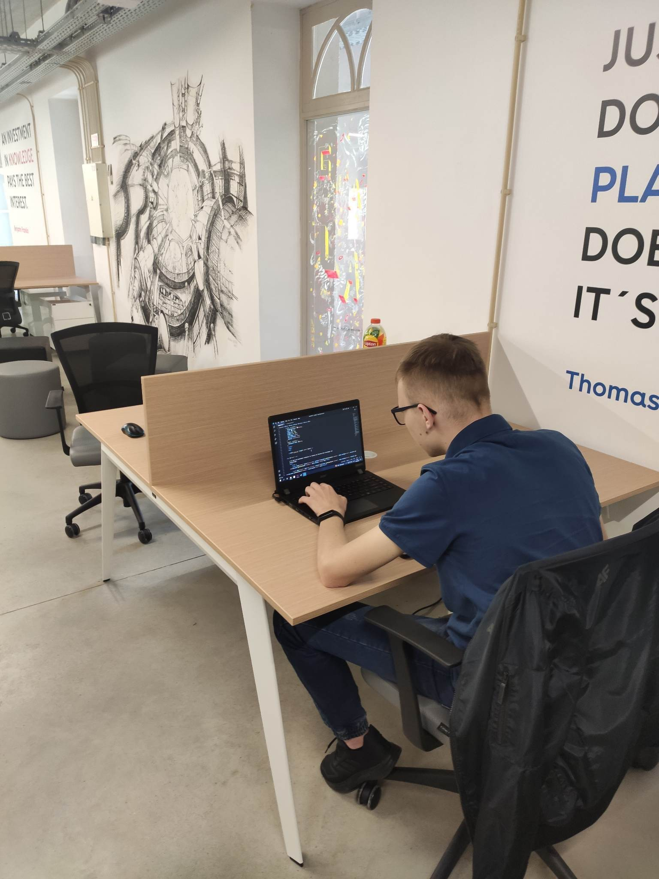
Programy, z których korzystaliśmy
Języki przez nas użyte
Do naszych zadań należało:
-zastosowanie odpowiedniego szablonu strony;
-zainstalowanie wymaganych rozszerzeń;
-utworzenie strony na podstawie projektu;
Naszym zadaniem było stworzenie strony internetowej, która miała odpowiadać użytkownikowi na każde zadane pytanie. W tym celu użyliśmy języków Laravel i React by połączyć się z OpenAI.

Slide 4
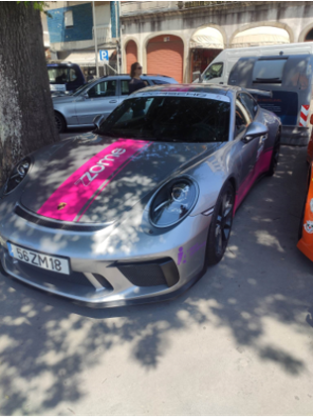
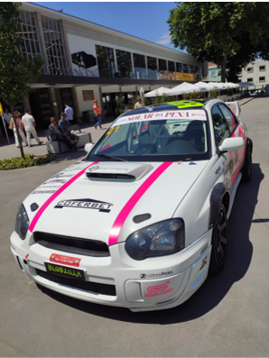
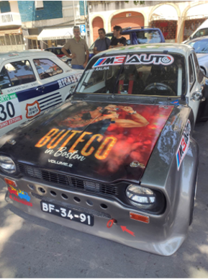
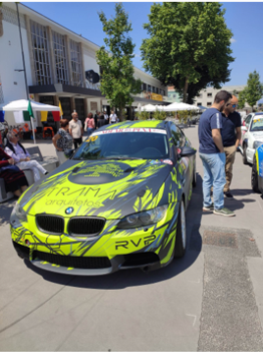
Ostatni dzień w firmie
Ostatniego dnia w firmie, w trakcie pracy zostaliśmy zabrani przez naszego opiekuna na pokaz aut startujących w wyścigu samochodowym. Bardzo miły gest na pożegnanie!

Slide 5
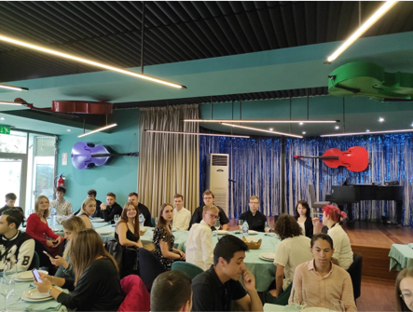
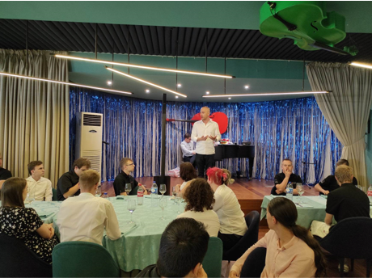
Zakończenie praktyki
Na koniec pobytu w Bradze, miała miejsce uroczystość wręczenia certyfikatów ukończenia praktyki zawodowej. Wydarzenie zakończyło się wspólnym posiłkiem wraz z uczestnikami pochodzącymi z innych krajów, którzy również brali udział w projekcie.

Slide 6
Koniec
Serdecznie dziękujemy za uwagę!
Prezentację przygotowali:
Mateusz K i Wiktor M z klasy 4BP

